Slide 1
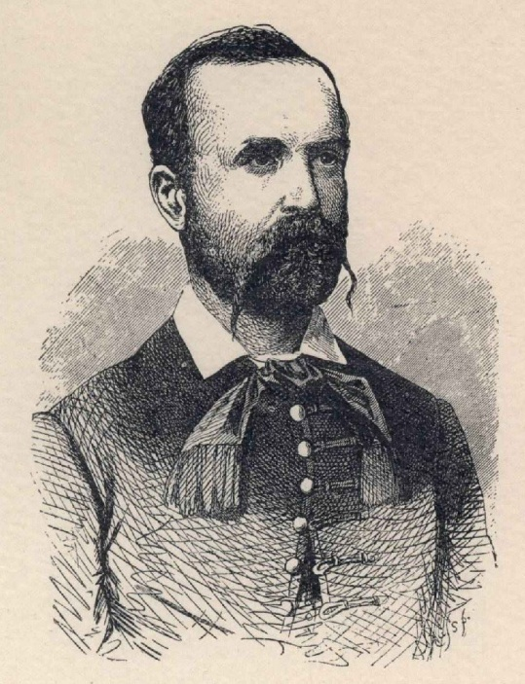
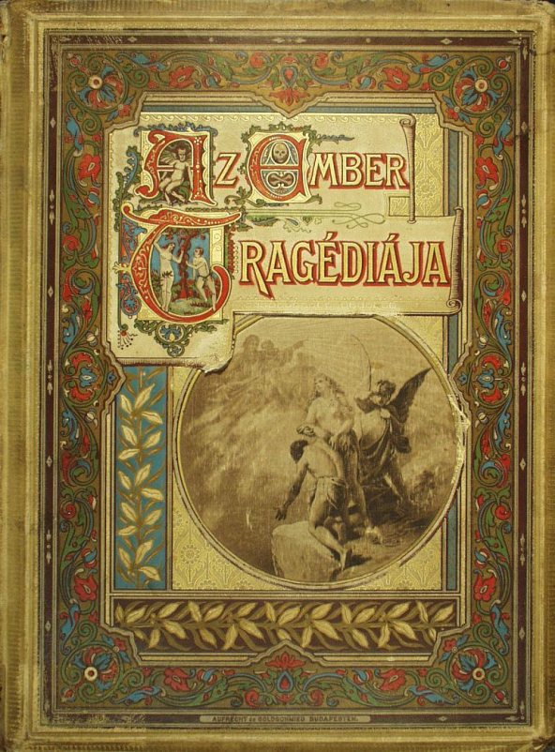
Madách Imre Útravaló verseimmel
Madách Imre lírai költeményeinek tervezett gyűjteményes kiadása elé írta az Útravaló verseimmel című versét.
Bár a kötet végül sosem jelent meg, ez a mű fennmaradt. Utolsó szakaszára gyakran tekintenek életművének, így főművének, Az ember tragédiájának összefoglalásaként.

Slide 2
Madách Imrét foglalkoztató filozófiai eszmék
a mű megírásának időpontjában
racionalizmus
családi hagyomány náluk a szabadgondolkodás (nagyapja szabadkőműves volt)
deizmus, panteizmus (bár bigott katolikus családban nőtt fel)
a francia (felvilágosodás) forradalom eszmeisége

Slide 3
Madách Imrét foglalkoztató személyes gondolatok
Sikerek és kudarcok feldolgozása
,,Sokat, sokat értem már életemben,
Temérdek bút küldött reám az ég.
De hála Isten! sors éjjelében
Ragyogó csillagom is volt elég.”
Barátaitól kapott támogatás, együttérzés
,,S ha nem lesz már, ki vélem sírt s örüle,
Ha nem lesz már többé, kit érdekel
Hogy hol e dalt ily módon elzengje,
Min ment keresztül a költő kebel”

Slide 4
Hírnevének fennmaradása
,,De jól esik tudnom, nem a sikamló
Út az utam, mely semmiségbe vész,
És felsóhajtnom, veszhet már a kagyló,
A drága gyöngy, mely élni fog, ha kész.”
Tervei, vágyai a jövőre nézve
,, Óh, bár gyöngy lenne mindenik dalocskám
Fényt hintve arra,kit megénekel.
Nézné irigyen a tömeg, csodálván
A fényt, mit költő választottja lel.”

Slide 5
Nem akar magányosan és zárkózottan élni
És még öröm, bú, hit, meg kétkedés lesz,
Tél és tavasz, ifjúság, szerelem,
Míg szent eszmékért ember harcol, érez,
Mindebből osztályrész jutand nekem.
Mátészalkai Szakképzési Centrum Budai Nagy Antal Szakgimnáziumának KözRendesek csapata

